Slide 1
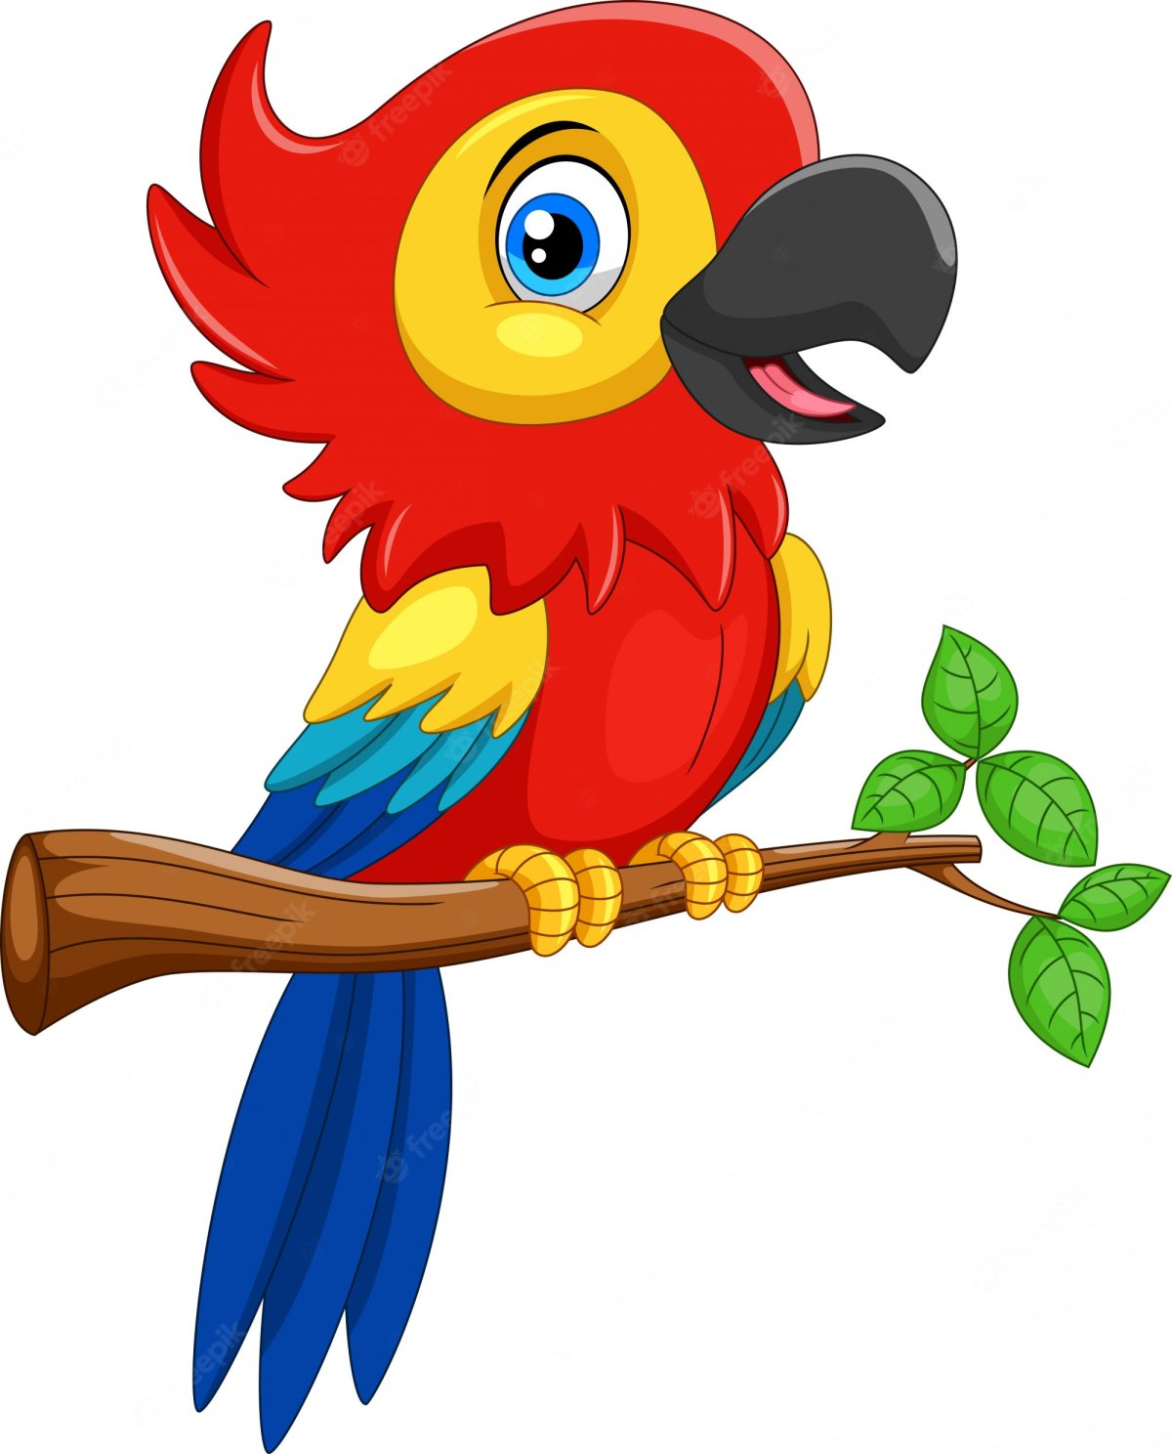
Навчання грамоти
Читання
Післябукварний період
Урок 94
Людмила Борщевська.
Папужка

Slide 2
Налаштування на урок
Плесни у долоні, якщо ти …
1) маєш світлі очі;
Дзвенить струмочком
рідна мова,
Усі слова знайомі в ній,
Але читати кожне слово
У мові правильно зумій.
2) вмієш добре співати;
3) вмієш плавати;
4) маєш гарний настрій;
5) Твоя Батьківщина – Україна.

Slide 3
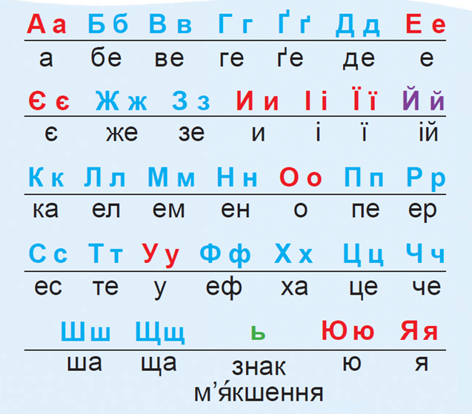
Алфавіт
Що таке абетка?
Абетка – це букви, розташовані в певному порядку
Яка буква стоїть після букви К, С, Ч?
Яка буква стоїть перед Г, О, Ц, Ю?
Яке слово треба поставити за абеткою раніше: равлик – папуга, Марічка – Миколка
Щоб розташувати слова за абеткою, її треба знати напам’ять.
Підручник, сторінка
70

Slide 4
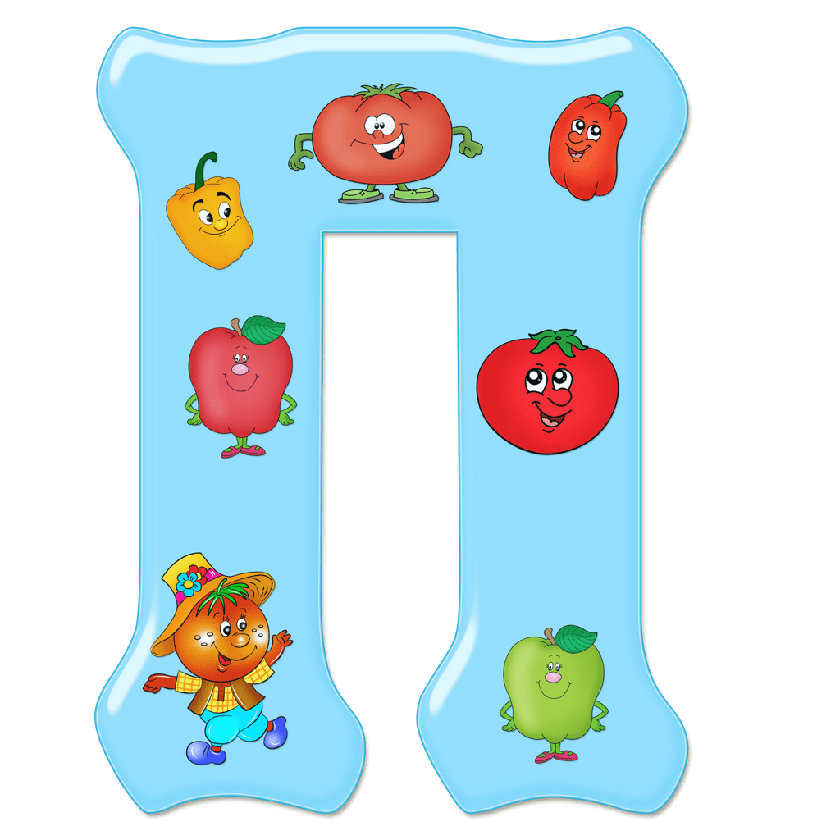
Гра «Не зіб’юсь»
Прочитай швидко склади, стараючись не збитись під час прочитання
пік
пар
пес
пік
пас
пес
пік
пар
пес
пек
пал
пен
пік
пар
пес

Slide 5
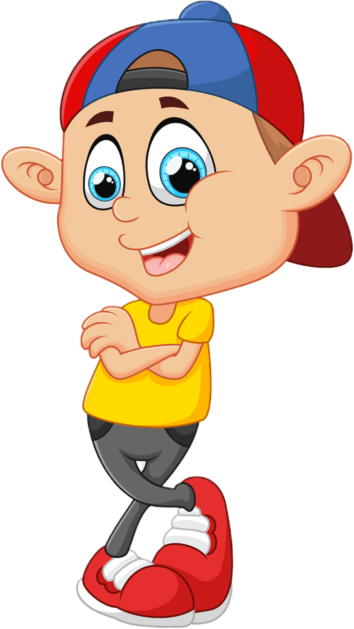
Розминка
аг
за
адж
ча
ґо
ло
джо
ол
му
жу
ук
ні

Slide 6
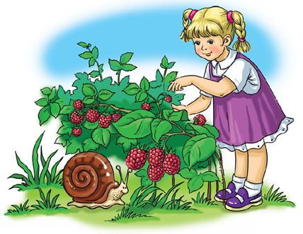
Прочитай вірш Любові Голоти
Хто в хатці живе?
Побачила вчора й злякалася трішки:
на спині — хатина, під стріхою — ріжки.
Ті ріжки ворушаться, наче антени,
і вказують шлях із хатини до мене!
— Хто ж мешкає в ній — риба, птиця чи звір?!
Ой, краще швиденько заскочу у двір,
сховаюсь отут, за кущами малини,
дивитися буду на дивну хатину:
чи їздить, чи ходить, колеса чи ніжки?
Та в хатці злякались — сховалися ріжки…
Я довго сиділа в малині зеленій,
дивилась на хатку, а хатка — на мене.
За ким спостерігала дівчинка?
Які ще тварини мають роги?
Чим роги равлика відрізняються від рогів корови, оленя чи кози?
У яких тварин роги небезпечні? Чому?
Підручник.
Сторінка
72

Slide 7
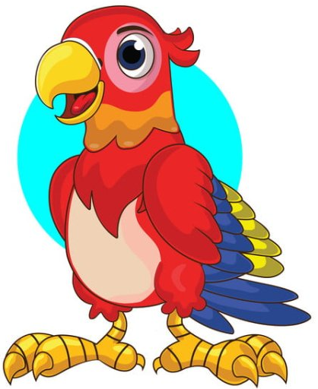
Гра «Відшукай слово»
Серед однакових букв знайди «зайві». Утвори з них слово
вввпвввавввпвввувввгввваввв
папуга
Це-папуга. Всі це знають,
Диво-птахом називають.
Тим папуга знаменитий,
Що уміє говорити.

Slide 8
Повідомлення теми уроку
Сьогодні на уроці читання ми удосконалимо навичку виразного читання тексту, вміння відгадувати загадки, відповідати на запитання за змістом прочитаного.

Slide 9
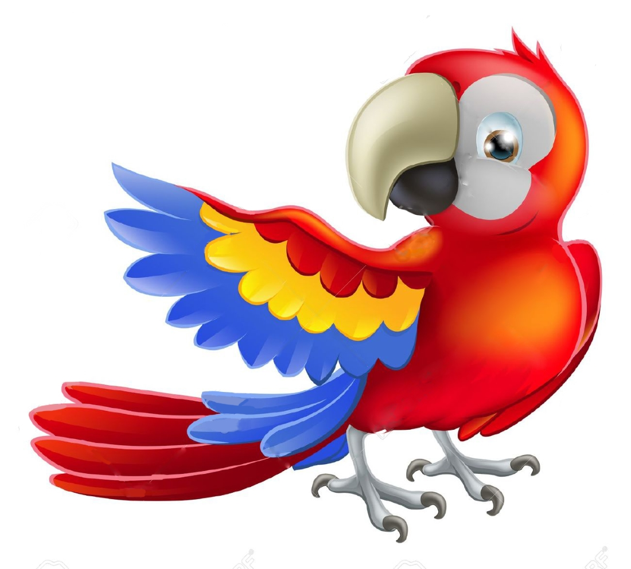
Прочитай і відгадай загадку Читалочки
Як веселка, кольоровий,
має здібності до мови.
Слово птаху лиш скажіть,
він його повторить вмить.
Поміркуй, чому автор назвав текст «Папужка»,
а не «Папуга»?
Підручник.
Сторінка
74

Slide 10
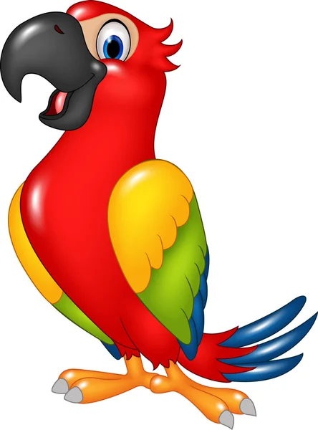
Прочитай швидко слова з тексту «Папужка»
тато
гілка
папуга
клітка
дерево
наллю
сів
знову
вода
шафа
син
чиста
довго
корм
вівса

Slide 11
Прочитай текст. Поясни заголовок
Папужка
Тато відкрив дверці клітки, і папужка вилетів у кімнату.
Він весело закричав і сів на шафу. Потім перелетів на вікно і довго спостерігав, як стрибають горобці по гілках дерева.
— Тату, а як ти його зловиш, щоб знову посадити в клітку? — запитав Тарасик.
— Е, синку, щоб тварини тебе слухались, треба хитрощі знати. Я папужку випустив голодним. А тепер приберу клітку, насиплю корму в годівничку, наллю чистої водички, і він сам полетить у клітку, — розповідав тато.
Так і сталося. Папужка, хоч і спостерігав за горобцями, а й свою клітку не залишав без уваги. Тільки-но тато насипав вівса в годівничку, папужка злетів з вікна — і в клітку. А тато закрив дверці.
За Людмилою Борщевською
Підручник.
Сторінка
74

Slide 12
Вправа «Запитання до тексту»
Де відбувалися події – на вулиці чи в кімнаті?
Що робив тато?
Про що запитав у тата хлопчик?
Як звати хлопчика?
Про які хитрощі розповів синові тато?
Який корм насипав тато папужці?
Як повів себе папужка?

Slide 13
Фізкультхвилинка

Slide 14
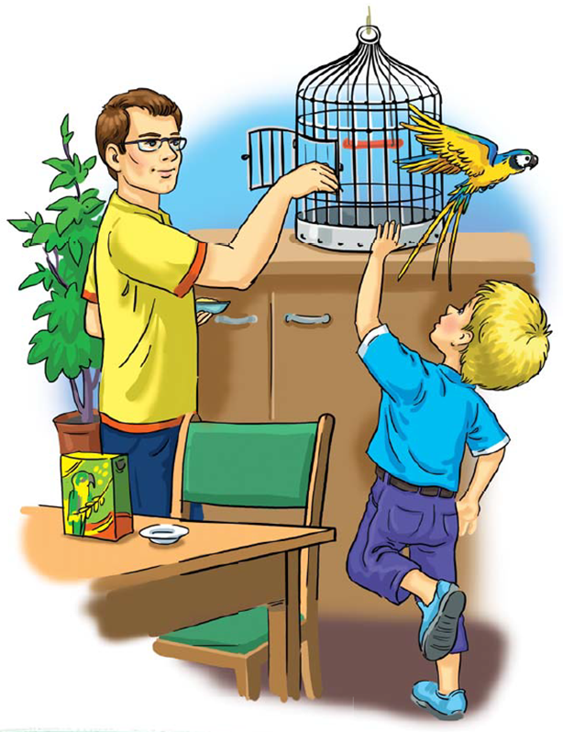
Склади розповідь до малюнка, відповівши на запитання.
На чому стоїть клітка? Хто в ній живе?
Що вирішив зробити тато?
Що зробив папуга? Куди він дивився?
Про що турбувався Тарасик?
Який секрет знав тато, щоб повернути папугу в клітку?
Як закінчилась ця історія?
Чи відомі тобі якісь секрети про птахів? Розкажи.
Чи можна зустріти папуг в лісах України?
Підручник.
Сторінка
75

Slide 15
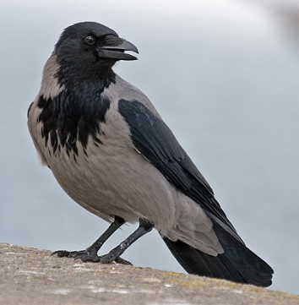
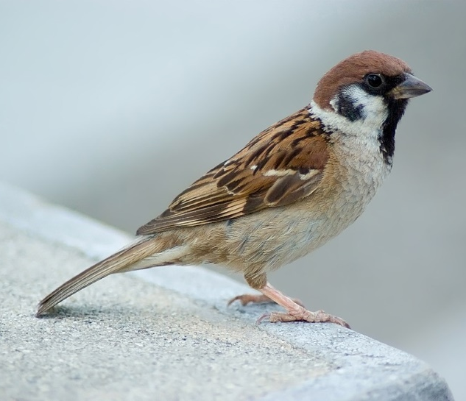
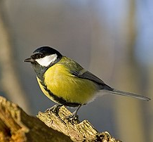
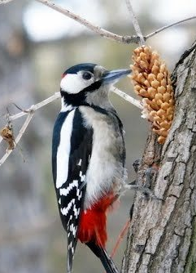
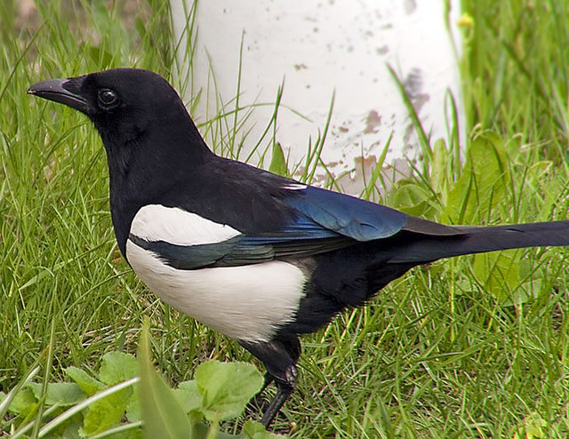
Робота в зошиті
Назви зимуючих птахів України. Надрукуй їх назви за абеткою
– о – о – о =
Горобець,
ґава,
дятел,
синиця,
сорока.
Побудуй звукову схему слова,
в якому звуків менше, ніж букв. Поясни, чому.
ґава
горобець
синиця
дятел
сорока

Slide 16
Вправа «Мікрофон»
Про кого читали на уроці?
Про які хитрощі дізналися з тексту?
По бажанню, розкажи напам’ять загадку Читалочки чи інші загадки чи вірші про птахів

Slide 17
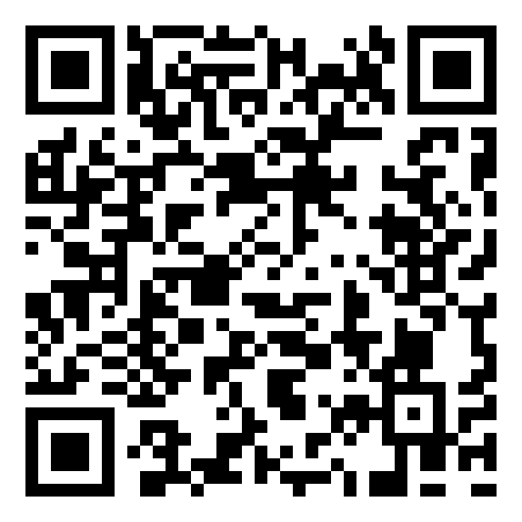
Online завдання
Відскануй QR-код або натисни жовтий круг!

Slide 18
Рефлексія. Вправа «Ромашка»
Отже, урок закінчено. Подаруй собі ромашку-смайлик, оцінюючи свою роботу на уроці
Сподобалась своя робота на уроці
Не всі завдання на уроці зрозумів(ла)
Не сподобалась своя робота на уроці

